Slide 1

GV: Phạm Thi Vương
Nguyễn Hữu Lộc 12520234
Huỳnh Đăng Khoa 12520203
Lưu Công Chình 12520037
DESIGN PATTERN
SERMINAR
______
NHÓM 1

Slide 2
Nội dung
GIỚI THIỆU CHUNG VỀ DESIGN PATTERN
OBSERVER
STRATEGY
FACTORY METHOD

Slide 3
Nội dung
ABSTRACT FACTORY
BRIDGE
DEMO
TỔNG KẾT

Slide 4
GIỚI THIỆU CHUNG
Design pattern là gì?
Design Pattern là một kỹ thuật trong lập trình hướng đối tượng, Được sử dụng thường xuyên trong các ngôn ngữ OOP.
Nó sẽ cung cấp cho bạn các “mẫu thiết kế”, giải pháp để giải quyết các vấn đề chung, thường gặp trong lập trình.
Các vấn đề mà bạn gặp phải có thể bạn sẽ tự nghĩ ra cách giải quyết nhưng có thể nó chưa phải là tối ưu. Design Pattern giúp bạn giải quyết vấn đề một cách tối ưu nhất, cung cấp cho bạn các giải pháp trong lập trình OOP.

Slide 5
GIỚI THIỆU CHUNG
Phân loại
Creational Pattern (nhóm khởi tạo) gồm: Abstract Factory, Factory Method, Singleton, Builder, Prototype. Nó sẽ giúp bạn trong việt khởi tạo đối tượng, như bạn biết để khởi tạo bạn phải sử dụng từ khóa new, nhóm Creational Pattern sẽ sử dụng một số thủ thuật để khởi tạo đối tượng mà bạn sẽ không nhìn thấy từ khóa này.

Slide 6
GIỚI THIỆU CHUNG
Phân loại
Structural Pattern (nhóm cấu trúc) gồm: Adapter, Bridge, Composite, Decorator, Facade, Proxy và Flyweight.. Nó dùng để thiết lập, định nghĩa quan hệ giữa các đối tượng.
Behavioral Pattern gồm: Interpreter, Template Method, Chain of Responsibility, Command, Iterator, Mediator, Memento, Observer, State, Strategy và Visitor. Nhóm này dùng trong thực hiện các hành vi của đối tượng.

Slide 7

Observer Pattern
Tên và phân loại
Tên: Observer
Phân loại: Behavioral
Notes:
Nhóm này liên quan đến các quan hệ gán trách nhiệm để cung cấp các chức năng giữa các đối tượng trong hệ thống.

Slide 8
Observer Pattern
Mục đích, ý nghĩa
Xác định sự phụ thuộc một-nhiều giữa các đối tượng để khi một đối tượng thay đổi trạng thái, tất cả những đối tượng phụ thuộc của nó được thông báo và cập nhật tự động
Bí danh
Dependents, Publish-Subscribe, Model-View

Slide 9
Observer Pattern
Motivation
Ta viết phần mềm hiển thị dữ liệu (giá vàng, cổ phiếu, biểu đồ…) trên các thiết bị, môi trường (window app, web, mobile,tablet…).
Khi có sự thay đổi số liệu ở cơ sở dữ liệu (CSDL), các thiết bị sẽ lần lượt cập nhật và hiển thị lại dữ liệu ngay lập tức.

Slide 10
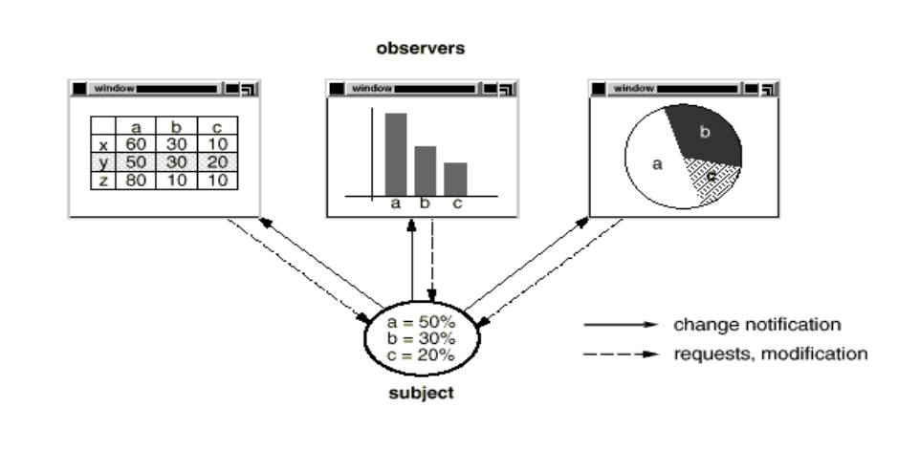
Observer Pattern
Motivation

Slide 11
Observer Pattern
Khả năng ứng dụng
Khi có một sự phụ thuộc của một hoặc nhiều đối tượng vào 1 đối tượng khác.
Khi sự thay đổi của một đối tượng này đòi hỏi phải thay đổi đối tượng khác.
Khi một đối tượng có khả năng thông báo cho các đối tượng khác mà không làm thay đổi cấu trúc bên trong của các đối tượng

Slide 12
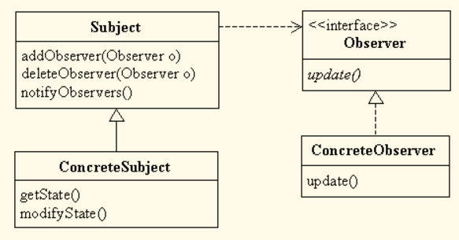
Observer Pattern
Cấu trúc
Lưu giữ nhiều observers và cung cấp giao diện cho việc đăng ký, hủy bỏ Observer
Định nghĩa giao diện chung cho việc update các thông báo
Chủ thể được quan sát, lưu trạng thái các ConcreteObserver quan tâm
Theo dõi ConcreteSubject

Slide 13
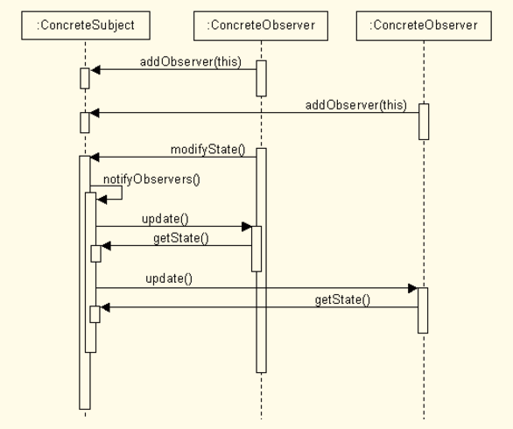
Observer Pattern
Sự cộng tác

Slide 14
Observer Pattern
Các hệ quả mang lại
Subject không cần biết các Observer được tạo ra như thế nào chỉ cần các Observer hiện thực được interface có phương thức cập nhật(Update) là được.
Subject và Observer có thể thuộc về các layer khác nhau( Model-View).
Subject gửi thông báo đến tất cả các đối tượng observer đã được đăng kí. Các observer có thể được thêm và xóa bất cứ lúc nào.

Slide 15
Observer Pattern
Chú ý liên quan đến việc cài đặt
Dùng Linked list để lưu trữ các observer sẽ tốt hơn
Chắn chắn các Subject update trạng thái trước khi gửi thông báo.
Các observer cũng có thể trở thành một Subject

Slide 16
Observer Pattern
Hệ thống thực tế đang sử dụng
Java API cung cấp 1 class và 1 interface để implement observer pattern đó là : java.util.Observable (class) và java.util.Observer (interface)

Slide 17
Observer Pattern
Mẫu liên quan
Mediator.
Cả Observer Pattern và Mediator Pattern đều phục vụ cho việc giao tiếp. Điểm khác biệt là Observer Pattern cung cấp đối tượng “Observer” và “Subject” để phục vụ cho việc giao tiếp, còn Mediator Pattern dùng đối tượng “Mediator” để đóng gói giao tiếp giữa các đối tượng.

Slide 18
Observer Pattern
Mã nguồn minh họa
Mô tả bài toán:
Hãy viết một chương trình đơn giản, hỗ trợ các chức năng cơ bản như thông báo(notify) từ Subject đến Observer và chức năng cập nhật(update) từ Observer khi nhận được thông báo có sự thay đổi từ Subject

Slide 19
Observer Pattern
Mã nguồn minh họa
Tại sao phải sử dụng mẫu này:
Observer là một mẫu hớp lý trong tình huống này. Giả sử ta không biết sự tồn tại của mẫu này. Ta sẽ tiến hành làm theo cách thông thường. Subject A sau khi thay đổi dữ liệu sẽ tiếng hành thông báo cho đối tượng B. Mọi chuyện vẫn diễn ra bình thường. Tiếp tục them một đối tượng C cần biết sự thay đổi của đối tượng A.
Vậy lúc này đối tượng A lại viết một phương thức để thông báo sự thay đổi dữ liệu cho đối tượng C biết. và cứ thế nếu có 100 đối tượng cần biết đến sự thay đổi bên trong của đối tượng A thì ta phải viết một 100 phương thức để gửi thông báo đến từng đối tượng. Vấn đề trở nên nan giải vì có sự trùng lặp không cần thiết.

Slide 20
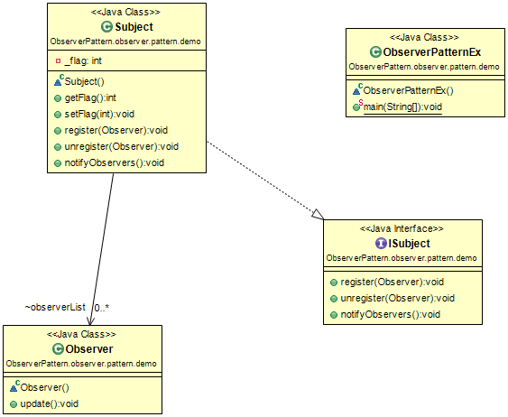
Observer Pattern
Mã nguồn minh họa
Sơ đồ UML:
Vai trò của các class:
Subject là một class có các phương thức cần thiết để thêm hoặc loại bỏ các observer trong danh sách. Ngoài ra còn có một nhiệm vụ quan trọng nữa là thông báo sự thay đổi đến các observer và gọi phương thức cập nhật bên trong của các observer.
Observer là một class đại diện cho các đối tượng đang theo dõi hoặc lắng nghe đối tượng chủ thể.
Isubject là một interface có chứa các phương thức trừu tượng. Để khi bất kể đối tượng làm chủ thể đc theo dõi thì phải implement interface này.

Slide 21
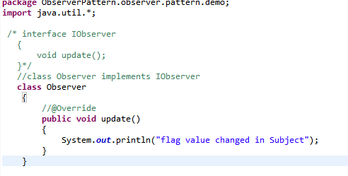
Observer Pattern
Mã nguồn minh họa
Source code minh họa:

Slide 22
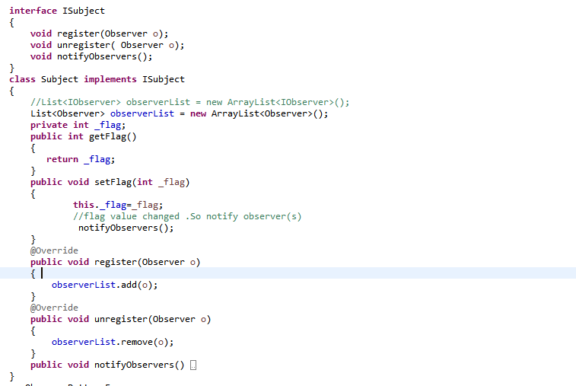
Observer Pattern
Mã nguồn minh họa
Source code minh họa:

Slide 23
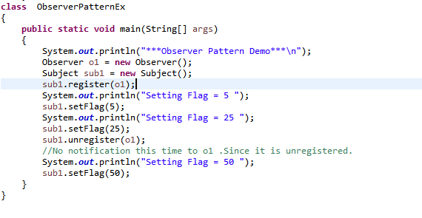
Observer Pattern
Mã nguồn minh họa
Source code minh họa:

Slide 24
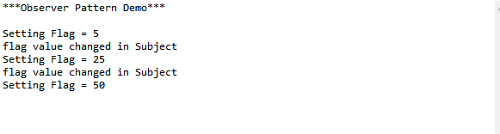
Observer Pattern
Mã nguồn minh họa
Source code minh họa:
Source code kết quả:

Slide 25

Strategy Pattern
Tên và phân loại
Tên: Strategy
Phân loại: Behavioral
Notes:
Nhóm này liên quan đến các quan hệ gán trách nhiệm để cung cấp các chức năng giữa các đối tượng trong hệ thống.

Slide 26
Strategy Pattern
Mục đích, ý nghĩa
Đây là pattern cho phép các giải thuật khác nhau có thể được lựa chọn trong thời-gian-chạy (run-time).
Xác định một họ các thuật toán, đóng gói thành một. Mẫu Strategy cho phép các thuật toán thay đổi cách độc lập từ người sử dụng nó.
Bí danh
Policy

Slide 27
Strategy Pattern
Motivation
Strategy định nghĩa một họ các giải thuật khác nhau, mỗi giải thuật được triển khai bởi một lớp (class) cụ thể và chúng có thể hoán đổi cho nhau tùy vào ngữ cảnh. Strategy giúp các giải thuật khác nhau độc lập với client sử dụng nó.

Slide 28
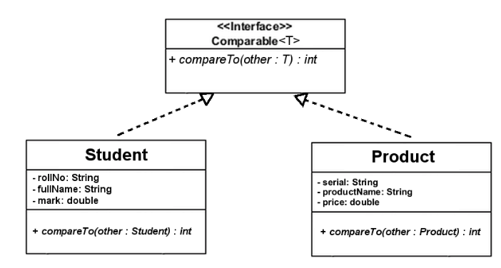
Strategy Pattern
Motivation

Slide 29
Strategy Pattern
Khả năng ứng dụng
Nhiều lớp liên quan chỉ khác nhau ở cách xửlý yêu cầu. Với 1 lựa chọn trong những cách xử lý Strategy giúp ta thực hiện trách nhiệm của 1 lớp.
Có nhiều cách thực hiện cùng một thuật toán. Phải cho khách hàng khả năng lựa chọn cách ưu việt nhất trong sử dụng tài nguyên như vị trí và thời gian. Nên dùng Strategy khi các thuật toán này được thể hiện như một cơ cấu lớp của các thuật toán.
.

Slide 30
Strategy Pattern
Khả năng ứng dụng
Thuật toán dùng dữ liệu mà khách hàng không biết tới. Dùng Strategy để thay thế việc công khai hoá những cấu trúc dữ liệu phức tạp, đặc thù cho thuật toán.
Khách hàng định nghĩa nhiều cách xử lý khác nhau và những cách xử lý này có thể coi nhưcâu lệnh chia nhánh (if- then- elsif, switch) trong phương thức. Thay vì dùng cấu trúc điều kiện ta dùng các lớp Strategy cài đặt riêng từng nhánh..

Slide 31
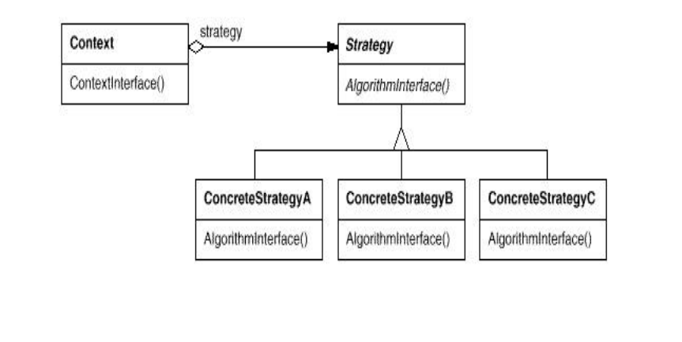
Strategy Pattern
Cấu trúc
Định nghĩa giao diện chung
Implement thuật toán cụ thể
Chứa tham chiếu đến đối tượng Stategy
Notes:
Strategy (Compositor) - Định nghĩa giao diện chung cho các thuật toán được cài đặt. Context dùng giao diện này để gọi những thuật toán được thực hiện trong những ConcreteStrategy (Strategey cụ thể)
ConcreteStrategy (SimpleCompositor, TeXCompositor, ArrayCompositor) : - Cài đặt các thuật toán sử dụng giao diện Strategy Context (môi trường)- (Composition) - Được hiệu chỉnh bằng 1 đối tượng Strategy
Bảo dưỡng tham chiếu tới đối tượng Strategy
Có thể định nghĩa giao diện cho Strategy dùng được dữ liệu của nó

Slide 32
Strategy Pattern
Sự cộng tác
Strategy (Compositor) - Định nghĩa giao diện chung cho các thuật toán được cài đặt.
Context dùng giao diện này để gọi những thuật toán được thực hiện trong những ConcreteStrategy
ConcreteStrategy: implement giao diện do Strategy định nghĩa để cài đặt các thuật toán cụ thể
Notes:
Strategy (Compositor) - Định nghĩa giao diện chung cho các thuật toán được cài đặt. Context dùng giao diện này để gọi những thuật toán được thực hiện trong những ConcreteStrategy (Strategey cụ thể)
ConcreteStrategy (SimpleCompositor, TeXCompositor, ArrayCompositor) : - Cài đặt các thuật toán sử dụng giao diện Strategy Context (môi trường)- (Composition) - Được hiệu chỉnh bằng 1 đối tượng Strategy
Bảo dưỡng tham chiếu tới đối tượng Strategy
Có thể định nghĩa giao diện cho Strategy dùng được dữ liệu của nó

Slide 33
Strategy Pattern
Các hệ quả mang lại
Ưu điểm: Tập hợp được các thuật toán liên quan với nhau. Dễ dàng chuyển đổi và mở rộng. Lược bỏ được các câu lệnh điều kiện. Giúp cho client có thể lựa chọn giữa nhiều thuật toán
Hạn chế: Client cần biết rõ về những Strategy để có sự lựa chọn phù hợp.

Slide 34
Strategy Pattern
Chú ý liên quan đến cài đặt
Có thể sử dụng phương thức compareTo() để sử dụng mẫu này

Slide 35
Strategy Pattern
Hệ thống thực tế đang sử dụng
Sử dụng Interface có sẵn trong Java đó là java.lang.Comparable, interface này có phương thức compareTo() cho phép các lớp triển khai nó thực hiện việc so sánh hai đối tượng với nhau. Có thể tìm hiểu thêm Interface này ở đây: http://docs.oracle.com/javase/6/docs/api/java/lang/Comparable.html

Slide 36
Strategy Pattern
Các mẫu liên quan
Tương đối giống với mẫu State, nhưng mẫu State được sử dụng để điều chỉnh hành vi của đối tượng khi trạng thái của đối tượng đó thay đổi

Slide 37

Factory Method
Tên và phân loại
Tên: Factory Method
Phân loại: Creational Pattern
Notes:
Nhóm này liên quan đến các quan hệ gán trách nhiệm để cung cấp các chức năng giữa các đối tượng trong hệ thống.

Slide 38
Factory Method
Mục đích, ý nghĩa
Factory Method định nghĩa một phương thức cho việc tạo đối tượng, và các lớp con thừa kế có thể quyết định đối tượng nào sẽ được tạo.
Bí danh

Slide 39
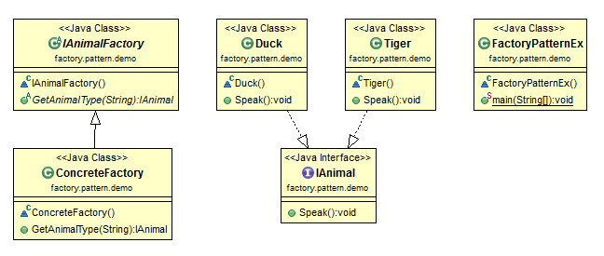
Factory Method
Motivation

Slide 40
Factory Method
Khả năng ứng dụng
Trong trường hợp không xác định được chính xác đối tượng nào được tạo ra.
Một lớp muốn các lớp con của nó chỉ định đối tượng nào sẽ được tạo.

Slide 41
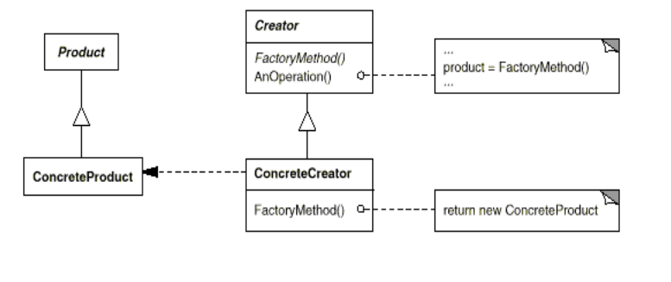
Factory Method
Cấu trúc
Định nghĩa 1 interface cho các loại đối tượng mà Factory Method sẽ tạo
Là interface khai báo các phương thức của Factory Method
Sẽ implement interface Product
Override lại phương thức Factory để trả về đúng ConcreteProduct

Slide 42
Factory Method
Sự cộng tác
ConcreteCreator: sẽ dựa trên các class con của Product để trả về ConcreteProduct phù hợp.

Slide 43
Factory Method
Các hệ quả mang lại
Ưu điểm: – Tạo sự linh hoạt trong việc sử dụng lại code bằng cách loại bỏ việc tạo ra các lớp ứng dụng cụ thể, chỉ thao tác với interface Product và có thể làm việc với mọi ConcreteProduct hỗ trợ interface này. – Client thao tác dựa trên interface mà không quan tâm sản phẩm gì được trả về, quá trình tạo sản phẩm được che dấu hoàn toàn. – Dễ dàng cập nhật phần mềm.
Khuyết điểm: – Hạn chế có thể thấy ngay là một khi cần tạo một loại đối tượng mới, ta phải thừa kế lại lớp Creator và cài đặt phương thức khởi tạo. – Khi thêm một sản phẩm mới, ta phải sửa đổi và bổ sung mã chương trình khá nhiều điều này làm gia tăng độ phức tạp của hệ thống.

Slide 44
Factory Method
Chú ý liên quan đến việc cài đặt
Khi cài đặt, ngoài trường hợp có Creator có thể là abstract class và có ConcreteCreator kế thừa từ nó thì cũng có thể cài đặt chỉ có ConcreteCreator

Slide 45
Factory Method
Hệ thống thực tế đang sử dụng
Trong package javax.xml.parsers, ví dụ như: javax.xml.parsers.DocumentBuilderFactory hay javax.xml.parsers.SAXParserFactory.

Slide 46
Factory Method
Các mẫu liên quan
Mẫu Abstract Factory tương tự như mẫu Factory Method, nhưng mẫu Abstract Factory cho phép tạo ra được các họ các sản phẩm có liên quan với nhau.

Slide 47
Abstract Factory Pattern
Tên và phân loại
Tên: Abstract Factory
Phân loại: Creational Pattern

Slide 48
Abstract Factory Pattern
Mục đích, ý nghĩa
Cung cấp một interface để phục vụ cho việc tạo ra các dòng họ các đối tượng liên quan hoặc phụ thuộc lẫn nhau mà không chỉ ra lớp cụ thể của chúng
Bí danh
Factory of factories, Super factory

Slide 49
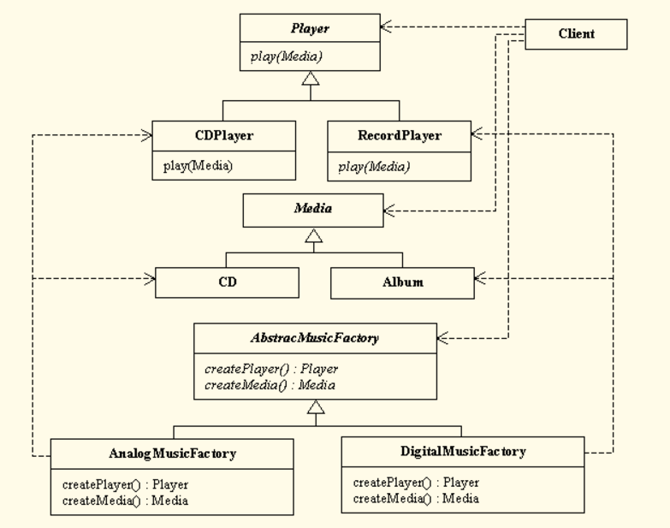
Abstract Factory Pattern
Motivation
Notes:
Giả sử ta cần 1 nhà máy để sản xuất ra cả phần cứng và phần mềm để phục vụ cho việc chơi nhạc.
Client không quan tâm loại phần cứng, hay loại phần mềm nào được dung.
Cái client quan tâm đơn giản chỉ là chơi nhạc.
Các abstract classes “Player”, “Media” và “AbstractMusicFactory” tách biệt client với phần cứng và phần mềm chi tiết được dùng

Slide 50
Abstract Factory Pattern
Khả năng ứng dụng
Mẫu này giải quyết được nhu cầu cần tạo ra các objects phù hợp với abstract interface
Dời trách nhiệm tạo đối tượng ra khỏi phía client.
Client quyết định objects nào được tạo, nhưng 1 class khác (bên ngoài client) quyết định classes nào được tạo.
Mẫu này được thiết kế để tạo ra các dòng các objects có liên quan với nhau.

Slide 51
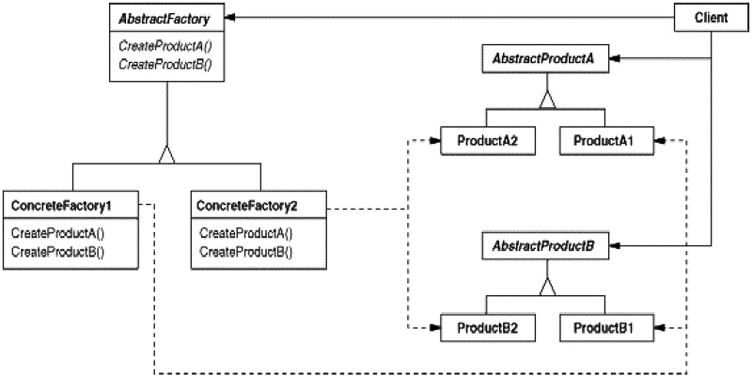
Abstract Factory Pattern
Cấu trúc
Định ra 1 giao tiếp cho thao tác khởi tạo các
AbstractProduct
Định nghĩa 1 lớp ảo cho 1 loại đối tượng Product
Hiện thực giao tiếp để tạo Product cụ thể
Định nghĩa 1 Product cụ thể

Slide 52
Abstract Factory Pattern
Sự cộng tác
AbstractFactory và AbstractProduct khai báo các giao tiếp.
ConcreteFactory và ConcreteProduct cài đặt hoặc mở rộng các giao tiếp đó.
Các ConcreteFactory đóng vai trò sản xuất ra các ConcreteProduct

Slide 53
Abstract Factory Pattern
Các hệ quả mang lại
Giúp tách biệt các concrete classes với client và có thể thay đổi các concrete classes mà không cần phải chỉnh sửa client code.
Tuy nhiên sẽ gặp khó khăn trong việc thêm sản phẩm mới.
Notes:
Tại sao thêm sản phẩm mới khó ?
Bởi vì khi muốn thêm 1 sản phẩm mới,
Ta phải sửa “Abstract Factory” và tất cả các “Concrete Factory”

Slide 54
Abstract Factory Pattern
Chú ý đến việc cài đặt
AbstractFactory và AbstractProduct có thể là imterface hoặc abstract class đều được

Slide 55
Abstract Factory Pattern
Hệ thống thực tế đang sử dụng
XML API implements abstract factory. Có 1 class tên là SchemaFactory hoạt động như một factory và hỗ trợ hiện thực của nhiều schemas sử dụng abstract factory design pattern.
http://docs.oracle.com/javase/6/docs/api/javax/xml/validation/SchemaFactory.html

Slide 56
Abstract Factory Pattern
Các mẫu liên quan
AbstractFactory thường sử dụng Factory Method Design Pattern để tạo ra các đối tượng sản phẩm.

Slide 57

Bridge Pattern
Tên và phân loại
Tên: Bridge
Phân loại: Structural Pattern

Slide 58
Bridge Pattern
Mục đích, ý nghĩa
Là mẫu thiết kế giúp tách biệt thành phần trừu tượng với cài đặt của nó, từ đó cả hai có thể thay đổi một cách độc lập với nhau.
Bí danh
Handle, BodyPatterns

Slide 59
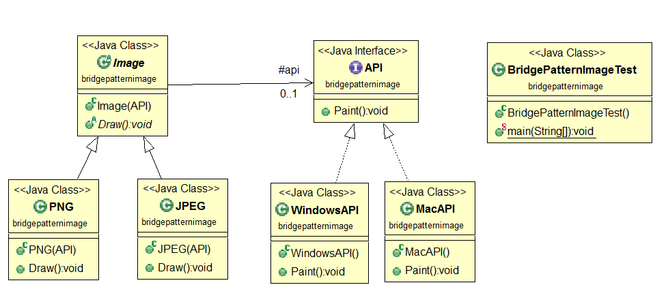
Bridge Pattern
Motivation
Notes:
Giả sử chúng ta phải viết một phần mềm xem ảnh JPEG cho hệ điều hành Windows. Sau đó chúng ta phải mở rộng nó để cho phép chương trình này có thể xem được các định dạng ảnh khác như BMP, PNG, … cũng trên Windows. Điều này có thể dễ dạng thực hiện khi chúng ta cho các class JPEGImage, BPMImage, PNGImage,… kế thừa từ một abstract class (hoặc implement interface) là Image.Tuy nhiên sau đó chúng ta cần mở rộng tiếp chương trình để nó có thể hiển thị được các định dạng ảnh này trên các hệ điều hành khác như Linux, MacOS. Hoặc sau khi có nhiều hệ điều hành, ta lại muốn chỉnh sửa định dang ảnh thì phải chỉnh sửa ở rất nhiều chỗ

Slide 60
Bridge Pattern
Khả năng ứng dụng
Dùng khi ta muốn tách biệt phần trừu tượng với phần cài đặt.
Khi ta muốn ẩn phần cài đặt chi tiết đối với client. Các thay đổi ở phần cài đặt không ảnh hưởng đến client.

Slide 61
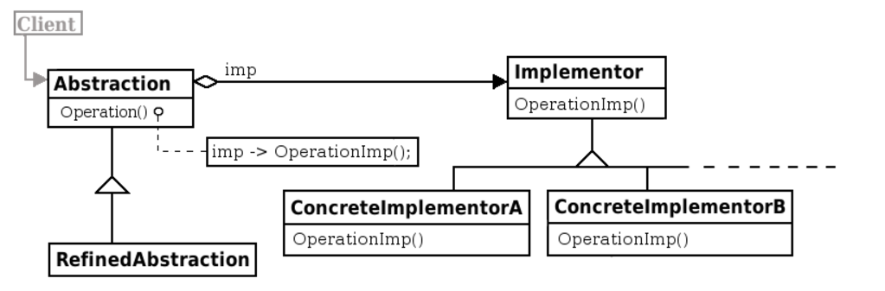
Bridge Pattern
Cấu trúc
Định ra 1 abstract class.
Quản lí tham chiếu đến
Implementor
Định ra 1 interface cho các lớp hiện thực nó
Hiện thực implementor interface
Mở rộng Abstract class
Notes:
Các thành viên:
Client : Đối tượng cần dùng bridge pattern
Abstraction (abstract class)
định ra một abstract class
quản lí việc tham chiếu đến Implementor
Refined Abstraction (normal class)
Mở rộng abstract class
Implementor (interface)
định ra các interface cho các lớp hiện thực.
ConcreteImplementor (normal class)
hiện thực interface mà Implementor định ra.

Slide 62
Bridge Pattern
Sự cộng tác
Abstraction và Implementor khai báo các giao tiếp
RefinedAbstraction và các ConcreteImplementor sẽ sử dụng các giao tiếp đó để mở rộng hoặc cài đặt cho cụ thể.
Trong Abstraction sẽ có biến kiểu là Implemetor và có constructor với tham số đầu vào là Implemetor. Do cùng kiểu nên có thể gán giá trị biến bằng tham số đó. Từ đó phần Abstraction sẽ có được Implementor tương ứng.

Slide 63
Bridge Pattern
Các hệ quả mang lại
Có thể thay đổi code ở phần cài đặt mà không ảnh hưởng đến code ở client.
Ẩn phần cài đặt đối với client.

Slide 64
Bridge Pattern
Chú ý khi cài đặt
Khi cài đặt, Imlementor và Abstraction là interface hoặc abstract class đều được.

Slide 65
Bridge Pattern
Hệ thống thực tế đang sử dụng
JDBC (Java Database Connectivity) là một API dùng để tương tác với các loại cơ sở dữ liệu quan hệ. Các class mà implement interface này là JDBC drivers. Các ứng dụng dựa trên các driver đó chính là phần abstraction. Nó có thể làm việc với tất cả các database mà có JDBC driver hỗ trợ. Từ đó tách biệt được phần Abstraction và phần Imlementor.

Slide 66
Bridge Pattern
Mẫu liên quan
Thường nhầm lẫn với adapter pattern.
Khi phía client tương thích với mã nguồn cũ. Ta sử dụng mẫu adapter để giải quyết vấn đề không tương thích đó.
Khi ta muốn tách biệt phần trừu tượng với phần cài đặt, ta sử dụng mẫu bridge.

Slide 67
DEMO

Slide 68
CÁM ƠN THẦY VÀ CÁC BẠN ĐÃ LẮNG NGHE

